Slide 1
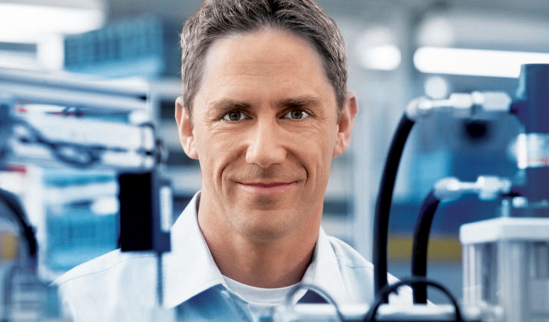
Vzdělávání, didaktické systémy v hydraulice
Bosch Rexroth. The Drive & Control Company
2014-03-12 | DC-IA/MKT21 S.Nätscher | © Bosch Rexroth AG 2013. All rights reserved, also regarding any disposal, exploitation, reproduction, editing, distribution, as well as in the event of applications for industrial property rights.

Slide 2
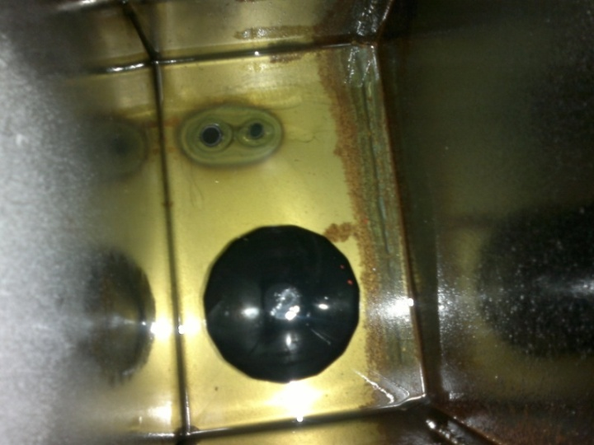
Proč školit ?
2014-03-12 | DC-IA/MKT21 S.Nätscher | © Bosch Rexroth AG 2013. All rights reserved, also regarding any disposal, exploitation, reproduction, editing, distribution, as well as in the event of applications for industrial property rights.

Slide 3
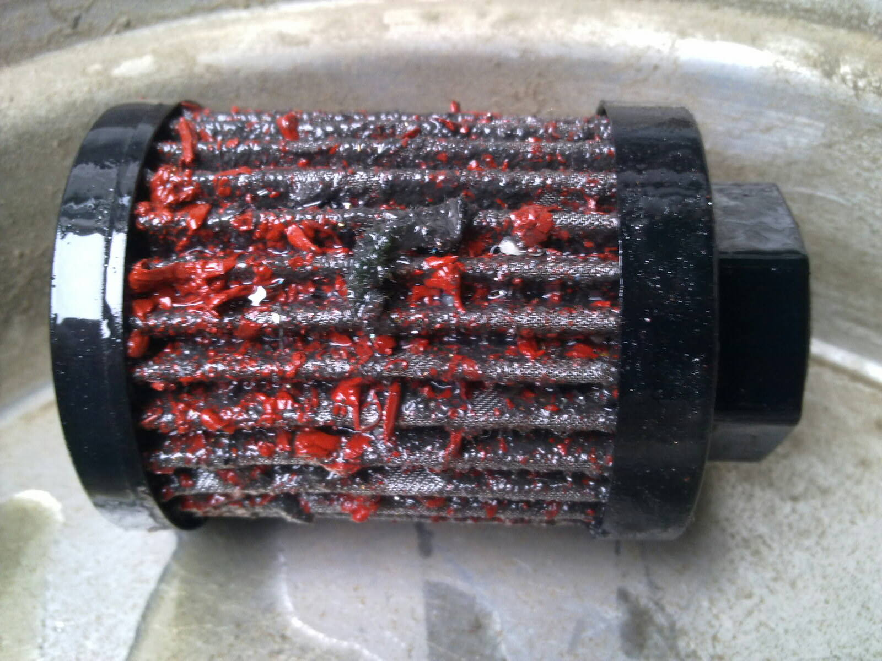
Proč školit ?
2014-03-12 | DC-IA/MKT21 S.Nätscher | © Bosch Rexroth AG 2013. All rights reserved, also regarding any disposal, exploitation, reproduction, editing, distribution, as well as in the event of applications for industrial property rights.

Slide 4
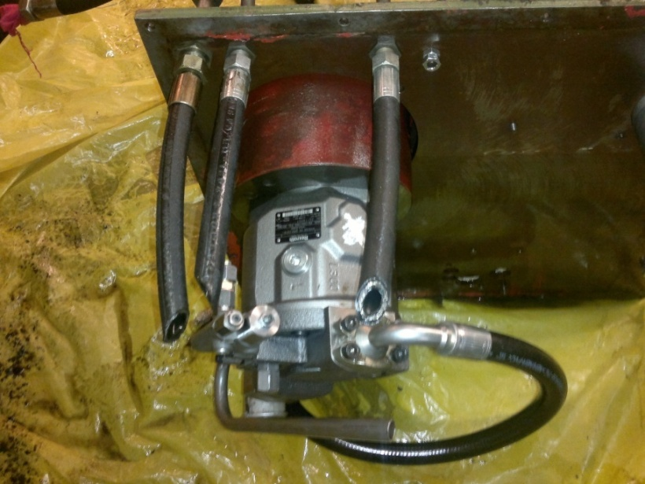
Proč školit ?
2014-03-12 | DC-IA/MKT21 S.Nätscher | © Bosch Rexroth AG 2013. All rights reserved, also regarding any disposal, exploitation, reproduction, editing, distribution, as well as in the event of applications for industrial property rights.

Slide 5
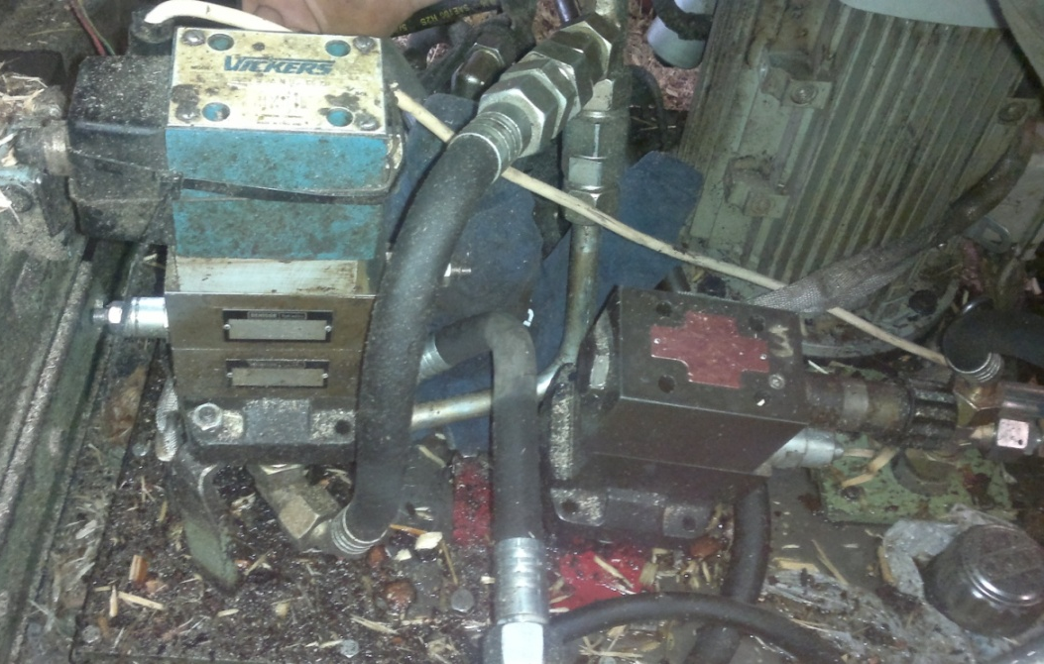
Proč školit ?
2014-03-12 | DC-IA/MKT21 S.Nätscher | © Bosch Rexroth AG 2013. All rights reserved, also regarding any disposal, exploitation, reproduction, editing, distribution, as well as in the event of applications for industrial property rights.

Slide 6
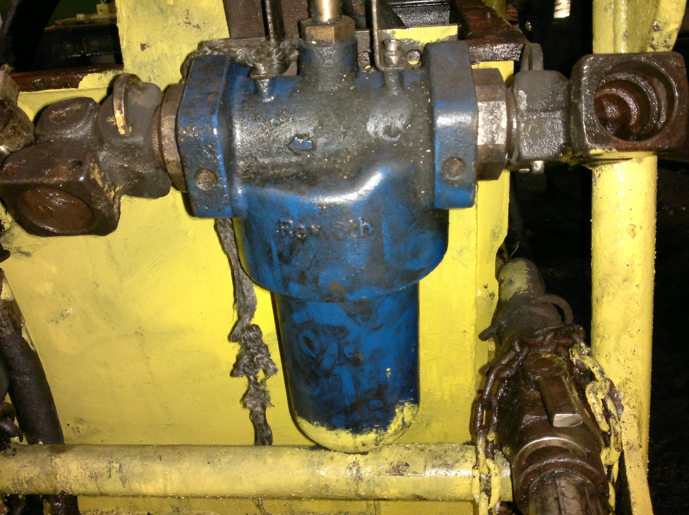
Proč školit ?
2014-03-12 | DC-IA/MKT21 S.Nätscher | © Bosch Rexroth AG 2013. All rights reserved, also regarding any disposal, exploitation, reproduction, editing, distribution, as well as in the event of applications for industrial property rights.

Slide 7
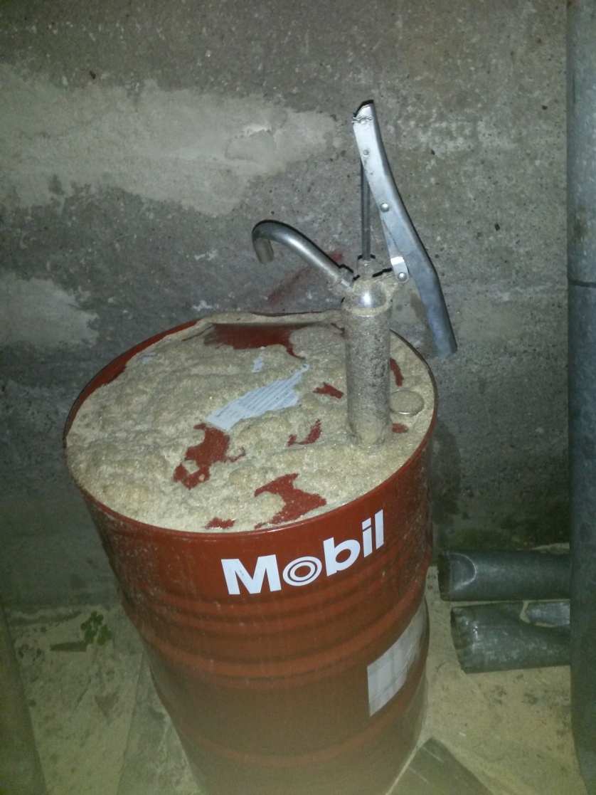
Proč školit ?
2014-03-12 | DC-IA/MKT21 S.Nätscher | © Bosch Rexroth AG 2013. All rights reserved, also regarding any disposal, exploitation, reproduction, editing, distribution, as well as in the event of applications for industrial property rights.

Slide 8
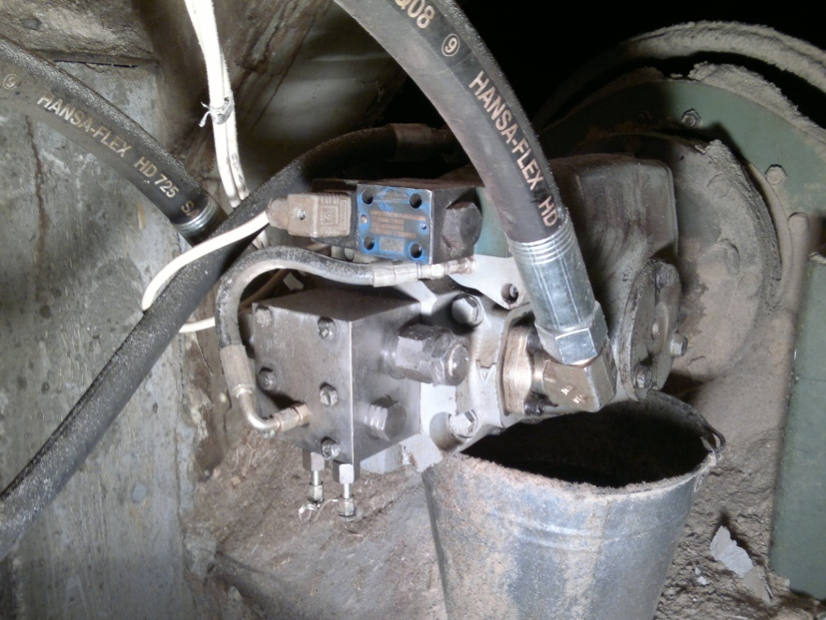
Proč školit ?
2014-03-12 | DC-IA/MKT21 S.Nätscher | © Bosch Rexroth AG 2013. All rights reserved, also regarding any disposal, exploitation, reproduction, editing, distribution, as well as in the event of applications for industrial property rights.

Slide 9
Vzdělávání a didaktické systémy v hydraulice
Historie školení v ČR
V 60. létech minulého století, počátky školení prováděli přímo pracovníci Rexroth Lohr, školení v této době byla součastně prvním kontaktem pro konkrétní projekty s konkrétními zákazníky.
1982 školení zajišťuje “Servis hydrauliky fy Kandt“, za vydatné podpory specialistů z Rexroth Lohr a Wien.
Od r. 2004 Bosch Rexroth ustanovil pro školení trvalého pracovníka, tím byl rozšířen rozsah nabízených školení, které byly harmonizovány s programy BR Lohr.
16. 5. 2007 otevření školících středisek v Brně a Ostravě, zaměření na praktickou výuku hydrauliky, pneumatiky a mechatroniky.
V r. 2012 přestěhování školícího střediska BR Ostrava do nových prostor, rozšíření nabídky kurzů hydrauliky, mechaniky, lineární techniky a řídících systémů
2014-03-12 | DC-IA/MKT21 S.Nätscher | © Bosch Rexroth AG 2013. All rights reserved, also regarding any disposal, exploitation, reproduction, editing, distribution, as well as in the event of applications for industrial property rights.

Slide 10
Vzdělávání a didaktické systémy v hydraulice
Proč vzdělávat ?
zákazník je uživatel našich produktů
zákazník musí dát optimální péči našim výrobkům – jedině tím zaručíme správnou a dlouhodobou funkci našich produktů
zákazník musí v případě problémů na strojních zařízeních co nejrychleji identifikovat (diagnostikovat) závadu a co nejrychleji dát stroj znovu do provozu
Zaměření školicích středisek BR: -teoretická a praktická výuka, v učebně a u praktikátorů
-snažíme se zákazníkovi v maximální míře pomoci nasimulovat jeho problém a s ním ho společně řešit
2014-03-12 | DC-IA/MKT21 S.Nätscher | © Bosch Rexroth AG 2013. All rights reserved, also regarding any disposal, exploitation, reproduction, editing, distribution, as well as in the event of applications for industrial property rights.

Slide 11
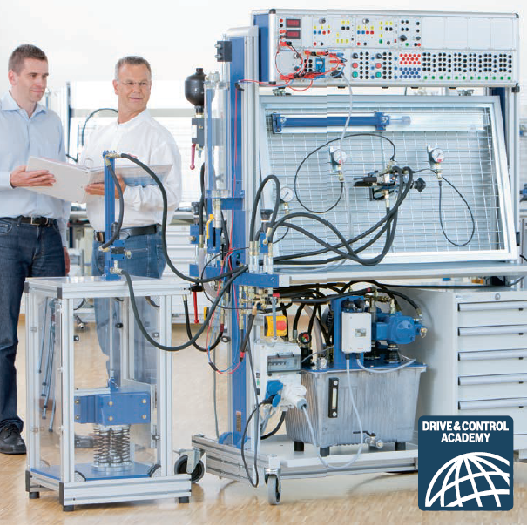
Vzdělávání a didaktické systémy v hydraulice
Které kurzy nabízíme ?
Aplikace průmyslové hydrauliky
Běžná základní školení na praktikátorech, jsou připravené základní úlohy pro studenty
Používají se běžné průmyslové prvky
(žádné hliníkové NO-NAME)
-Standardní připojovací obrazce
Tlaky do 315 bar
Sestavení obvodu z rychlospojek
Sestavení obvodu z hydraulického šroubení
Předmontáž a montáž prstýnkového spoje
2014-03-12 | DC-IA/MKT21 S.Nätscher | © Bosch Rexroth AG 2013. All rights reserved, also regarding any disposal, exploitation, reproduction, editing, distribution, as well as in the event of applications for industrial property rights.

Slide 12
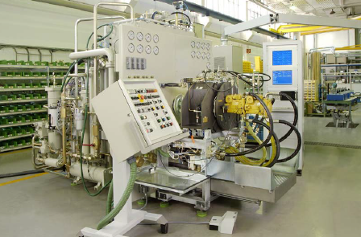
Vzdělávání a didaktické systémy v hydraulice
Které kurzy nabízíme ?
Aplikace průmyslové hydrauliky
Pohony vstřikolisů, uzavřené obvody, pohony Hagglunds
výkon do 30 kW
2014-03-12 | DC-IA/MKT21 S.Nätscher | © Bosch Rexroth AG 2013. All rights reserved, also regarding any disposal, exploitation, reproduction, editing, distribution, as well as in the event of applications for industrial property rights.

Slide 13
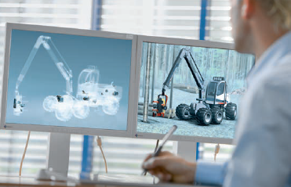
Vzdělávání a didaktické systémy v hydraulice
Které kurzy nabízíme ?
Aplikace mobilní hydrauliky
-praktické sestavení hydrostatického převodu pojezdu mobilního stroje s výkonem do 10 kW
-kompletní charakteristiky
pohonu
-výkonová hydraulika
2014-03-12 | DC-IA/MKT21 S.Nätscher | © Bosch Rexroth AG 2013. All rights reserved, also regarding any disposal, exploitation, reproduction, editing, distribution, as well as in the event of applications for industrial property rights.

Slide 14
Vzdělávání a didaktické systémy v hydraulice
Proč se také školí ???????
-porozumět hydraulickému schématu,
-na první pohled odhalit zcela zásadní chyby,
-nepustit do výroby nefunkční zmetky
2014-03-12 | DC-IA/MKT21 S.Nätscher | © Bosch Rexroth AG 2013. All rights reserved, also regarding any disposal, exploitation, reproduction, editing, distribution, as well as in the event of applications for industrial property rights.

Slide 15
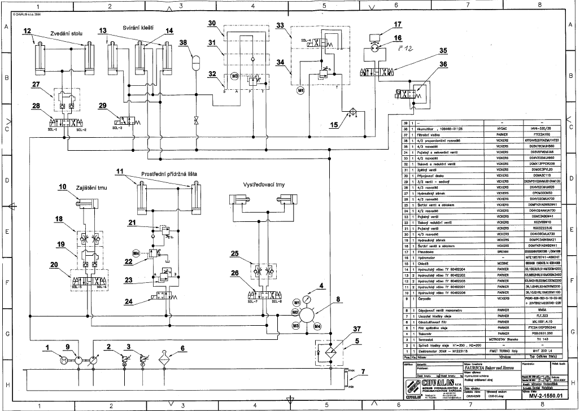
Tak tohle ne !!!!
2014-03-12 | DC-IA/MKT21 S.Nätscher | © Bosch Rexroth AG 2013. All rights reserved, also regarding any disposal, exploitation, reproduction, editing, distribution, as well as in the event of applications for industrial property rights.

Slide 16
Vzdělávání a didaktické systémy v hydraulice
Novinky ve vzdělávacích kurzech
Praktikátor na elektronicky řízená čerpadla
Aplikace elektronicky řízených čerpadel, základní nastavování, nastavování PID konstant regulace, tlaku, výkonu, průtoku
Výkon do 30 kW
Praktikátor elektrohydraulicky řízených pohonů
Návrh pohonu, dynamické charakteristiky, základní nastavování regulace a PID konstant regulace,
Výkon do 30 kW
2014-03-12 | DC-IA/MKT21 S.Nätscher | © Bosch Rexroth AG 2013. All rights reserved, also regarding any disposal, exploitation, reproduction, editing, distribution, as well as in the event of applications for industrial property rights.

Slide 17
Děkuji Vám za pozornost.
Bosch Rexroth. The Drive & Control Company
2014-03-12 | DC-IA/MKT21 S.Nätscher | © Bosch Rexroth AG 2013. All rights reserved, also regarding any disposal, exploitation, reproduction, editing, distribution, as well as in the event of applications for industrial property rights.

